Slide 1
Мастер-класс.
Тема: «Формирование образовательного пространства на занятиях кружка «Волшебный квиллинг», обеспечивающего развитие творческого потенциала младших школьников»
(Изготовление снежинок в технике «квиллинг»)
Учитель начальных классов
Высшей квалификационной категории
Кузьмичёва Н.В.
МОУ «СОШ №28» г. Балаково

Slide 2
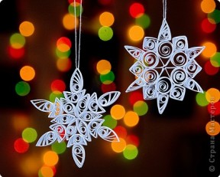
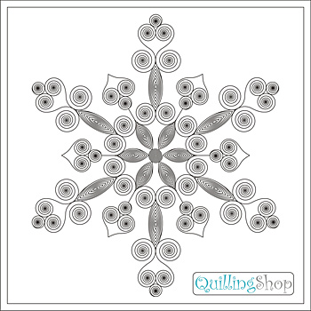
Квиллинг (Quilling) -
- техника бумажной филиграни, искусство скручивать полоски бумаги, придавая им форму различных элементов, из которых впоследствии составляют композиции.

Slide 3
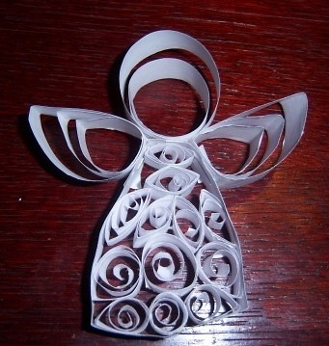
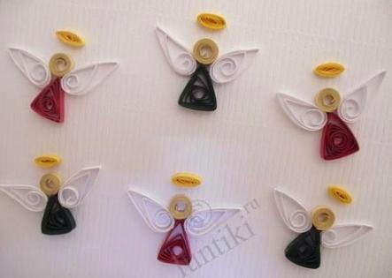
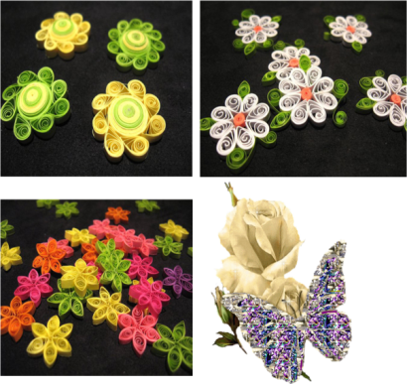
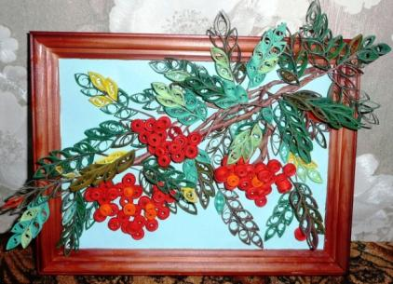

Slide 4
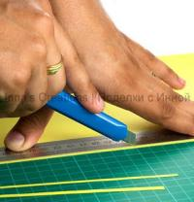
Подготовка бумаги.
Бумагу нарезаем под линейку канцелярским ножом на полоски шириной 3-5 мм и длиной примерно 25-30 см.

Slide 5
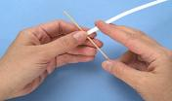
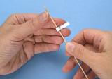
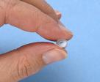
Кручение.
Полоска бумаги накручивается на зубочистку.
В результате должна образоваться плотная спираль меньше сантиметра в диаметре.

Slide 6
Аккуратно снять рулончик с зубочистки и поместить в отверстие офицерской линейки диаметром 1.5-2 см., распустить до нужного размера и кончик ленты скрепить клеем.

Slide 7
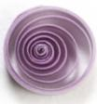
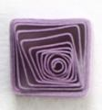
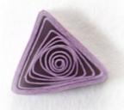
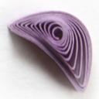
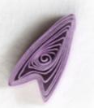
Закрытые формы.
Тугой ролл.
Ролл.
Капля
Глаз.
Квадрат.
Ромб.
Треугольник.
Стрелка.
Полумесяц.

Slide 8
Материалы и инструменты.
1. Белая бумага формата А-4.
2. Зубочистка с прорезью.
3. Ножницы. 4. Клей . 5. Офицерская линейка (нужны окружности разного диаметра).

Slide 9
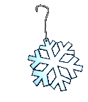
Рекомендации по сборке снежинок.
1.Снежинку-подвеску можно делать состоящей из 1, 2, 3, 4 рядов.
2.Сначала нужно придумать такой узор, чтобы у соседних деталей была достаточная площадь соприкосновения для приклеивания.
3.Для каждого ряда нужно сделать по
6 одинаковых элементов.

Slide 10
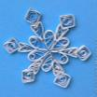
Последовательность сборки снежинки.
Вариант 1
1 ряд: шесть «Капель» склеить
вместе боковыми сторонами.
2 ряд: вклеить шесть «Стрелок».
3 ряд: приклеить к «Стрелкам» шесть «Квадратов».

Slide 11
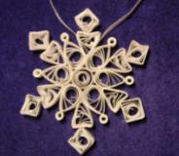
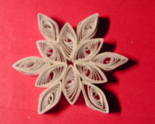
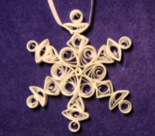
Вариант 2
Снежинка из шести «Глазков», «Полумесяцев» и «Капель»

Slide 12
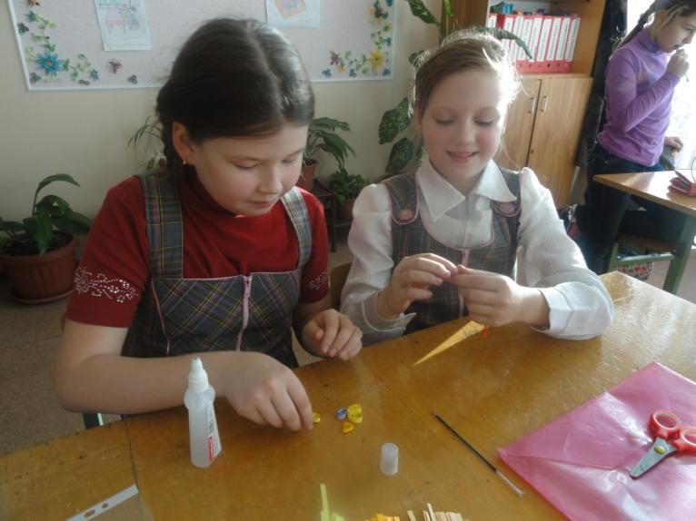
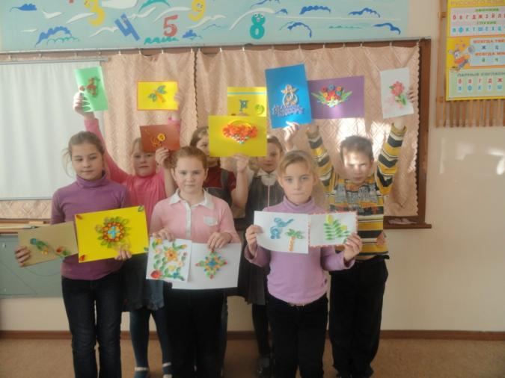
Желаю всем творческих успехов!

Slide 13
Ресурсы использованные при подготовке презентации.
http://www.forum-grad.ru/rabota-s-bumagoii/12227-kvilling-osnovi-i-prostoii-master-klass.html
http://hand-made-grana.ucoz.ru/photo/60
http://stranamasterov.ru/node/1364

